Slide 1
Сводка по занятиям “Дизайн”
Болдинов Алексей ЭФМО-02-24

Slide 2

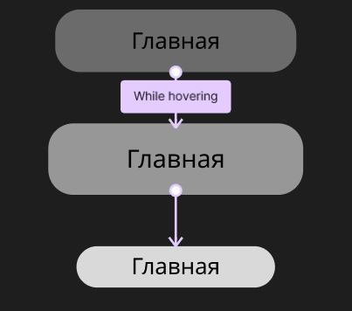
Практическая работа №1
Иконки приложений
Анимация

Slide 3
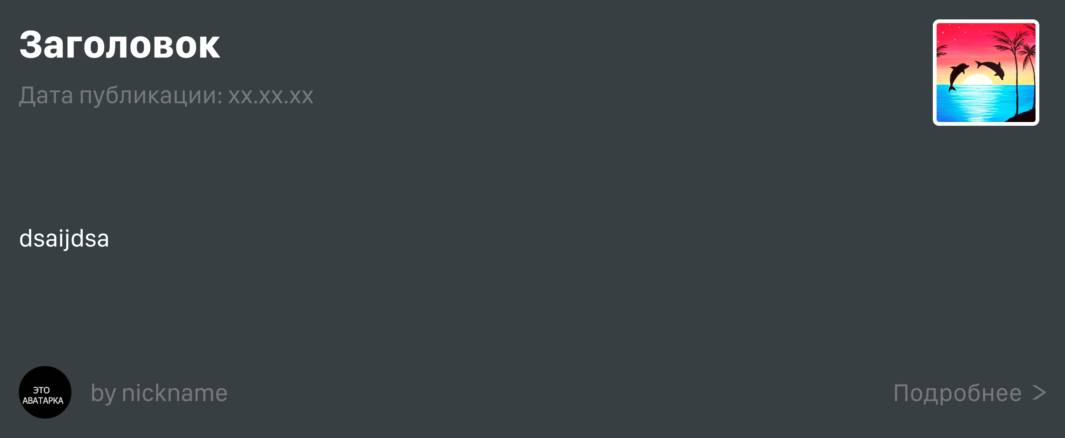
Практическая работа №2

Slide 4
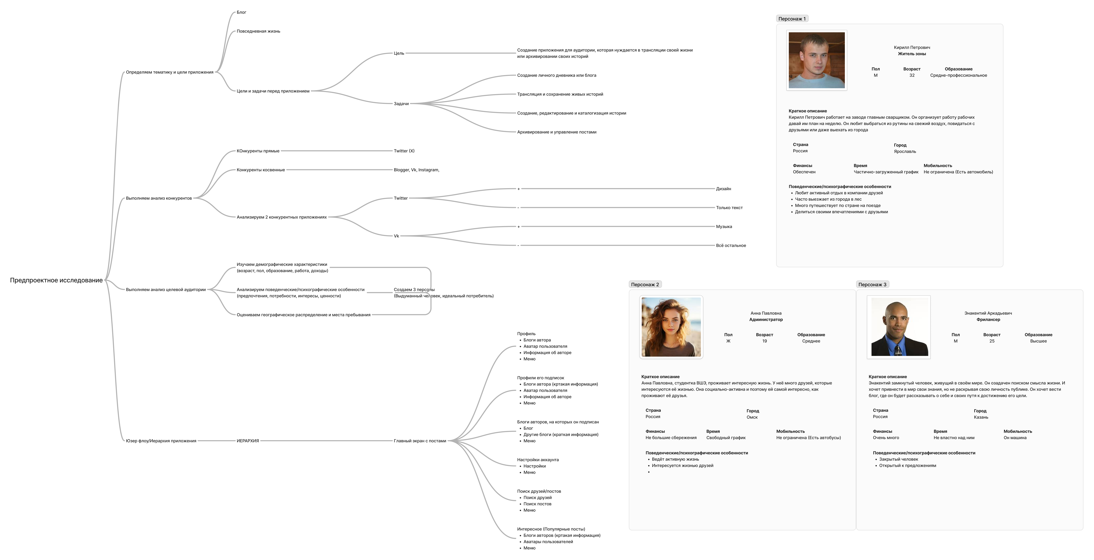
Практическая работа №3
Сводка данных

Slide 5
Практическая работа №3
Макеты

Slide 6
Практическая работа №4
Проект

Slide 7
Спасибо за внимание
Болдинов Алексей ЭФМО-02-24

